Slide 1

LAZY
软 件 设 计
ZUCC LAZY BONE
城院学生懒人助手
SE2019春-G11组
组名：懒人天使
组长：黄寅佐
组员：邓国灏、李帝江

Slide 2

1
系统级设计决策
2
体系结构设计
3
详细设计
CONTENTS
4
出错处理设计
5
维护设计
6
会议记录
7
甘特图
8
绩效评价

Slide 3
软件开发计划(SDP)
1.《软件开发计划》(SDP)描述开发者实施软件开发工作的计划，本文档中“软件开发”一词涵盖了新开发、修改、重用、再工程、维护和由软件产品引起的其他所有的活动。
2.SDP是向需求方提供了解和监督软件开发过程、所使用的方法、每项活动的途径、项目的安排、组织及资源的一种手段。
3.本计划的某些部分可视实际需要单独编制成册。

Slide 4
系统/子系统设计(结构设计)说明(SSDD)
1.《系统/子系统设计(结构设计)说明》(SSDD)描述了系统或子系统的系统级或子系统级设计与体系结构设计。SSDD可能还要用《接口设计说明》(IDD)和《数据库(顶层)设计说明》(DBDD)加以补充。
2.SSDD连同相关的IDD和DBDD是构成进一步系统实现的基础。贯穿本文的术语“系统，如果适用的话，也可解释为“子系统”。所形成的文档应冠名为“系统设计说明”或“子系统设计说明”。

Slide 5
软件(结构)设计说明(SDD)
1.描述了计算机软件配置项(CSCI的设计。它描述了CSCI级设计决策、CSCI体系结构设计(概要设计)和实现该软件所需的详细设计。SDD可用接口设计说明IDD和数据库(顶层)设计说明DBDD加以补充。
2.SDD连同相关的IDD和DBDD是实现该软件的基础。向需方提供了设计的可视性，为软件支持提供了所需要的信息。
3.IDD和DBDD是否单独成册抑或与SDD合为一份资料视情况繁简而定。

Slide 6
引用文件
GB/T-8567-2006系统(子系统)设计(结构设计)说明(SSDD)
SE2019春-G11_ZUCCLazyBone_项目计划书v1.0
SE2019春-G11-可行性分析(研究)报告(FAR)v1.1
SE2019春-G11-软件需求规格说明(SRS)v0.5
SE2019春-G11_ZUCCLazyBone_详细设计v0.6
SE2019春-G11_ZUCCLazyBone_总体设计v0.5
张海蕃,牟永敏.《软件工程导论》(第六版). 北京:清华大学出版社,2013
“做到”APP. 深圳有我行科技有限公司

Slide 7
PART 1
系统级设计决策

Slide 8
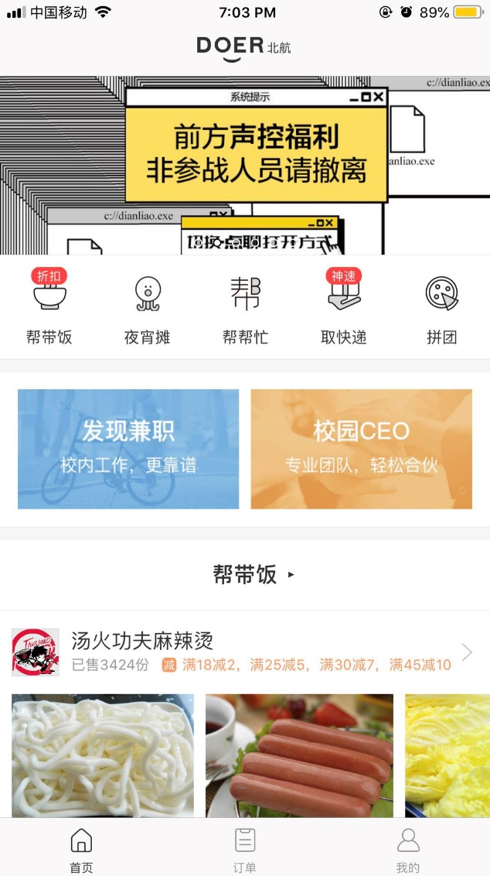
供选择的方案1：APP开发
内部能力 外部因素 | 优势（Strength） | 劣势（Weakness）
 | 实现最丰富的功能和最华丽的交互 | 涉及到的技术难度较高 需要自行推广、建立用户圈
机会（Opportunities） | SO | WO
APP应用在现代智能手机时代越来越多的被使用 | 能够给用户带来很好的交互体验 | 一旦建立用户圈，利润可观
风险（Threats） | ST | WT
时间有限 技术无法实现想要的效果 | 需要学习并熟知技术所能实现的效果 | 小组学习成本高

Slide 9

供选择的方案2：H5
优点：跨平台，即点即用，用户使用成本低。
缺点：用户体验差，运行速度慢
局限性及存在的问题：功能单一，应用场景简单。
内部能力 外部因素 | 优势（Strength） | 劣势（Weakness）
 | 用户可以即点即用 开发可以即做即发布 | 运行速度慢 可调用的手机系统功能少
机会（Opportunities） | SO | WO
技术较为成熟 | 开发难度不高 | 功能单一，应用场景简单
风险（Threats） | ST | WT
APP与小程序的竞争 | 可以做到即做即发布，不需要审核 | 用户体验差

Slide 10
供选择的方案2：微信小程序
使用WXML、WXSS、JavaScript结合微信web开发者工具。
优点：即点即用，用户使用成本低。开发、维护成本低。微信拥有庞大的用户量，方便推广，更容易让人们了解、使用到该小程序。
缺点：小程序的大小受微信限制，需要经常维护
局限性及存在的问题：受微信限制，时常审核，当有违规操作时会被封号。
内部能力 外部因素 | 优势（Strength） | 劣势（Weakness）
 | 1. 无需安装、随用随点 2. 跨平台开发 3. 丰富的组件和API | 1．小程序的大小受微信限制 2．只能在微信中使用 3．需要审核 4．能力不如APP
机会（Opportunities） | SO | WO
微信拥有庞大的用户量 技术较为成熟 | 方便推广，更容易让人们了解、使用到该小程序。 | 不用占用过多用户内存，带来流畅的体验
风险（Threats） | ST | WT
违规操作会被封号。 受限于微信 | 注意开发、设计符合微信小程序规则 | 开发、设计规则严格，受微信限制

Slide 11
选取合理的方案
内部能力 外部因素 | 优势（Strength） | 劣势（Weakness）
 | 小程序即点即用，不占用手机内存 小程序运行速度快于H5，接近APP 小程序可以调用比H5多的手机系统功能，接近APP 小程序开发成本接近H5，低于APP | 小程序大小受限制，H5和APP不受限制 小程序不稳定，经常要升级维护 小程序不能跳转外链网址 只能运行在微信上，小程序不能分享朋友圈 小程序需要审核，接近APP，H5不需审核
机会（Opportunities） | SO | WO
新市场，新技术 | 小程序开发成本低，技术难度相对低，适合时间受限，技术受限的情况 | 要注意实时升级维护 支付功能受限，采用线下红包 新技术容易引起人们关注。
风险（Threats） | ST | WT
功能丰富、交互更好的APP产品 | 小程序开发成本比APP低得多，能达到接近APP的效果 | 做到接近APP的功能和交互 通过微信庞大的用户量依旧能进行推广

Slide 12
选取合理的方案
经济可行性：APP>小程序≈H5
APP：涉及多个平台的开发工具、语言，以及不同设备的适配。
小程序：开发、维护成本低。微信的用户量大，便于推广。
H5：与小程序开发成本差不多。
技术可行性：小程序≈H5>APP
小程序：微信团队提供了开发者工具，并且规范了开发标准，开发者不需要考虑不同平台、设备的适配问题。所以三者中为简单。
H5：开发形式比较标准，开发速度较快。
APP：多平台所需要的技术多，成本高。
操作可行性：APP>小程序>H5
APP：实现最丰富的功能和最华丽的交互，虽然需要下载安装。
小程序：即点即用，用户使用成本低。
H5：跨平台，即点即用，用户使用成本低，用户体验差，运行速度慢。
最终由于有限的时间，和有限的开发成本，我们选择了在前面的限制下所能最好是实现我们的功能的小程序作为我们的最终方案

Slide 13
PART 2
体系结构设计

Slide 14
功能描述
要实现的功能
快递代拿
快递代寄
餐饮代买

Slide 15
程序(模块)划分

Slide 16
业务流图

Slide 17
数据流程图

Slide 18
系统层次结构(HIPO图)

Slide 19
程序(模块)层次结构关系

Slide 20
系统配置项设计

Slide 21
系统配置项设计

Slide 22
系统配置项设计

Slide 23

接口需求
用户接口
界面风格：采用图形界面。
界面操作：界面上的每个按钮都是经过精心设计，以求客户使用方便。
软件接口
数据库：采用数据库mySQL开发。
操作系统：开发系统为windows。
工具：Java、Photoshop、Git、WXML+WXSS+JavaScript等。

Slide 24
PART 3
详细设计

Slide 25
快递代拿
输入输出Jackson图
程序结构Jackson图
程序流程图

Slide 26
快递代拿
分配操作和条件后：
输出快递代拿订单seq
进入功能
输入信息
程序体iter until退出功能
处理信息seq
分析信息是用户信息
处理用户信息seq
复制到输出订单信息
处理用户信息end
分析信息是快递信息
处理快递信息seq
复制到输出订单信息
处理快递信息end
印信息seq
生成订单号seq
生成订单号end
印信息end
处理信息end
退出功能
输出快递代拿订单end

Slide 27
快递代寄
快递代寄盒图

Slide 28
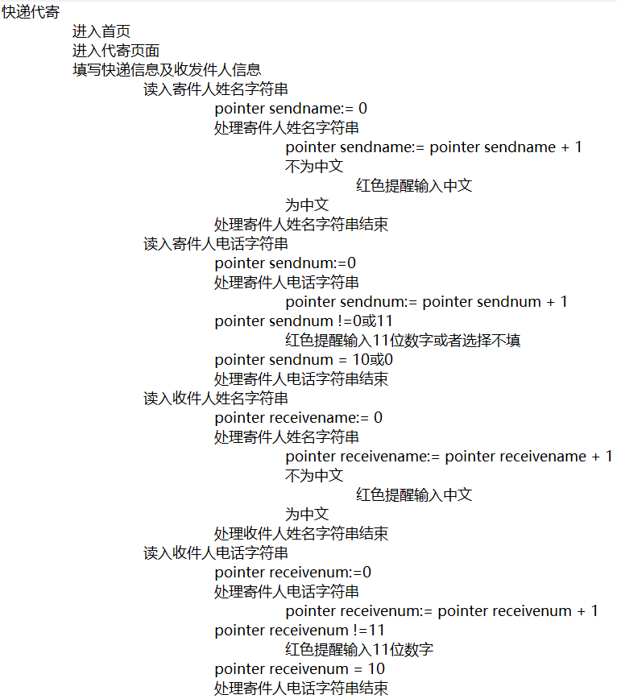
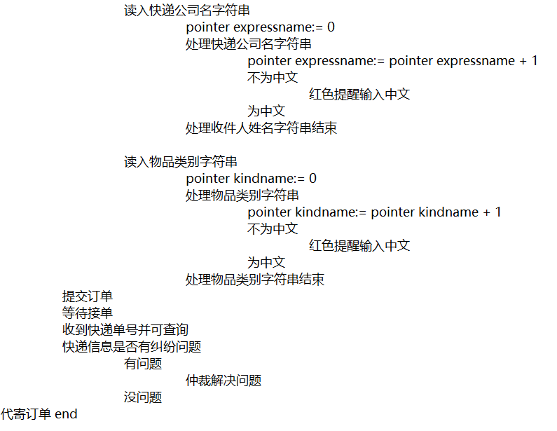
快递代寄
Jackson方法

Slide 29
搜索模块
搜索相关订单seq
读入关键字
分析关键字seq
分析多关键字
分析关键字之间关系
分析关键字end
匹配订单seq
模糊匹配
精确匹配
匹配订单end
印订单信息
搜索相关订单end
搜索盒图

Slide 30
餐饮代买
餐饮代买Jackson方法

Slide 31
聊天模块
聊天系统seq
匹配用户订单
判断选定订单完成状态
判断订单未完成
进入聊天界面until聊天结束
判断订单已完成
无法联系接单用户
停止聊天
聊天系统end

Slide 32
个人主页模块
“我”页面seq
匹配用户
评价功能seq
匹配历史评价
输出历史评价
评价功能end
个人信息seq
显示个人主页
分析未校园认证
匹配学号（工号），姓名
分析已校园认证
输出学号（工号），姓名
个人信息end
停止
“我”页面end

Slide 33
评价模块
评价功能seq
匹配用户
分析订单状态
分析订单未评价
读入评价字符串
分析订单已评价
输出评价字符串
停止
评价功能end

Slide 34
数据库设计

Slide 35
数据库设计
代拿快递信息表设计（黑体字字段为主码）
字段名 | 中文名称 | 数据类型 | 能否为空 | 说明
fetchno | 代拿信息序号 | int (8) | 否 | 主键
fetchname | 取件人姓名 | varchar(20) | 否
fetchphone | 取件人电话号码 | Varchar(11) | 否
fetchkey | 取件码 | Varchar(50) | 是
fetchtime | 代拿下单时间 | datetime | 否
fetchmessage | 代拿备注 | Varchar(200) | 是
代寄快递信息表设计（黑体字字段为主码）
字段名 | 中文名称 | 数据类型 | 能否为空 | 说明
sendno | 代寄信息序号 | int (8) | 否 | 主键
senderid | 发件人身份证号 | Varchar(18) | 否
sendname | 发件人姓名 | varchar(20) | 否
senderphone | 发件人手机号码 | Varchar(11) | 否
receivername | 收件人姓名 | varchar(20) | 否
receiveraddress | 收件人地址 | varchar(200) | 否
receiverphone | 收件人手机号码 | Varchar(11) | 否
sendtime | 代寄下单时间 | datetime | 否
sendtype | 快递类型 | Varchar(20) | 否
代买餐饮信息表设计（黑体字字段为主码）
字段名 | 中文名称 | 数据类型 | 能否为空 | 说明
buyno | 代买信息序号 | int (8) | 否 | 主键
buyername | 收餐人姓名 | varchar(20) | 否
buyerphone | 收餐人手机号 | Varchar(11) | 否
buyeradress | 收餐人地址
buymessage | 备注 | Varchar(255) | 是

Slide 36
数据库设计
订单表设计（黑体字字段为主码）
字段名 | 中文名称 | 数据类型 | 能否为空 | 说明
orderid | 代买序号 | int (8) | 否 | 主键
useropenid | 用户id | varchar(20) | 否 | 外键
orderinfoid | 订单信息id | Varchar(11) | 否
ordertime | 下单时间 | Varchar(255) | 是
用户信息表设计（黑体字字段为主码）
字段名 | 中文名称 | 数据类型 | 能否为空 | 说明
useropenid | 用户微信id | Varchar（50） | 否 | 主键
username | 用户姓名 | varchar(20) | 否
userphoto | 用户头像 | Varchar(11) | 否
useradress | 用户常用地址 | Varchar(255) | 是
userlike | 用户被点赞数 | datetime | 否
usercount | 用户订单完成数 | Int(8)
userschoolid | 用户校内id | Varchar(20)
评价表设计（黑体字字段为主码）
字段名 | 中文名称 | 数据类型 | 能否为空 | 说明
commentid | 评价id | int (8) | 否 | 主键
useropenid | 用户id | varchar(20) | 否 | 外键
orderid | 订单id | Varchar(11) | 否 | 外键
like | 点赞 | Boolean | 是
commentmessage | 评价文字 | Varchar(255) | 否

Slide 37
PART 4
出错处理设计

Slide 38
出错信息
出错情况 | 出错提示
输入信息无法满足要求 | “发布失败！请返回重新发布！” “格式不符合要求，请重新输入!”
网络传输超时 | “网络错误” “请求失败”

Slide 39
PART 5
维护设计

Slide 40
检测点的设计
检测输入、输出数据类型、长度的正确性。

Slide 41
PART 6
会议记录

Slide 42

会议记录
会议记录
会议记录
20190420
会议记录
20190427
会议记录
20190512
会议记录

Slide 43
PART 7
项目甘特图

Slide 44
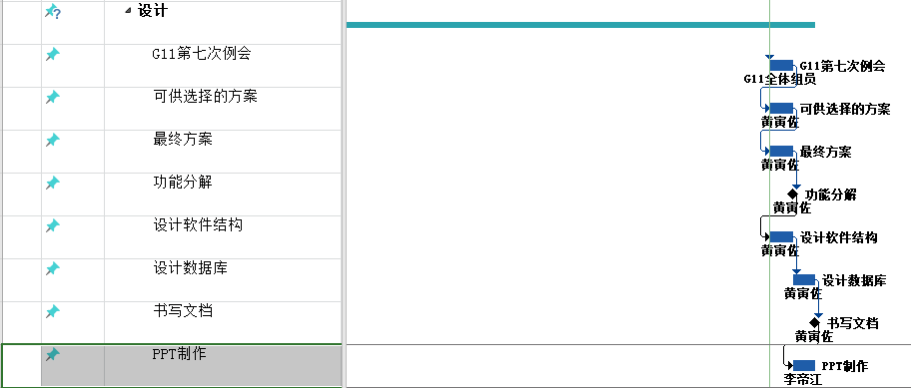

Slide 45
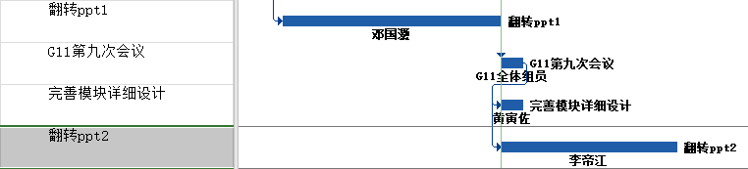

Slide 46
PART 8
绩效评价

Slide 50
LAZY
THANKS
SE2019春-G11

